Slide 1
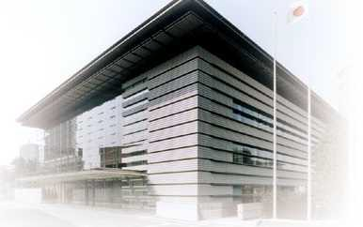
GIGAスクール構想など教育のデジタル化の 推進に向けた政府全体の取組について
令和３年７月

Slide 2
１．GIGAスクール構想とは
目
次
GIGAスクール構想の実現とは・・・・・・・・・・・・・・・・・・・・・・・・・・・・・・・・・・・・・・・・・・・・・・・・・・・・・・・・・・・・・・・・・・・・・・・・・・・・・・２ GIGAスクールを基盤とした令和の日本型学校教育・・・・・・・・・・・・・・・・・・・・・・・・・・・・・・・・・・・・・・・・・・・・・・・・・・・・・・・・・・・・・３
「GIGAスクール構想」の実現のためのハード・ソフト・人材一体となった学びの環境整備・・・・・・・・・・・・・・・・・・・・・・・・・・・・・・・・・・４
２．GIGAスクール構想等の実現に向けた予算措置等
GIGAスクール構想の実現に向けた予算措置・・・・・・・・・・・・・・・・・・・・・・・・・・・・・・・・・・・・・・・・・・・・・・・・・・・・・・・・・・・・・・・・・・５ EdTech導入補助金 ・・・・・・・・・・・・・・・・・・・・・・・・・・・・・・・・・・・・・・・・・・・・・・・・・・・・・・・・・・・・・・・・・・・・・・・・・・・・・・・・・・・・６ 学校教育や在宅学習のための情報通信基盤の整備等・・・・・・・・・・・・・・・・・・・・・・・・・・・・・・・・・・・・・・・・・・・・・・・・・・・・・・・・・・８ ICT活用教育アドバイザー、GIGAスクールサポーター、ICT支援員の概要 ・・・・・・・・・・・・・・・・・・・・・・・・・・・・・・・・・・・・・・・・・・１０
３．GIGAスクール構想等の進捗状況と更なる推進方策
GIGAスクール構想の実現に向けたICT環境整備の状況 ・・・・・・・・・・・・・・・・・・・・・・・・・・・・・・・・・・・・・・・・・・・・・・・・・・・・・・・１１ １人１台端末の本格運用に向けた文部科学省の推進方策について・・・・・・・・・・・・・・・・・・・・・・・・・・・・・・・・・・・・・・・・・・・・・・１２
「GIGA StuDX 推進チーム」 による支援活動の本格稼働について ・・・・・・・・・・・・・・・・・・・・・・・・・・・・・・・・・・・・・・・・・・・・・・・１５
「未来の教室」ポータルとEdTechライブラリーについて ・・・・・・・・・・・・・・・・・・・・・・・・・・・・・・・・・・・・・・・・・・・・・・・・・・・・・・・・・・・２２ STEAMライブラリーについて ・・・・・・・・・・・・・・・・・・・・・・・・・・・・・・・・・・・・・・・・・・・・・・・・・・・・・・・・・・・・・・・・・・・・・・・・・・・・・・２４
４．教育のデジタル化の今後の方向性
デジタル社会の実現に向けた重点計画（令和３年６月18日閣議決定） ・・・・・・・・・・・・・・・・・・・・・・・・・・・・・・・・・・・・・・・・３１ 教育プラットフォーム 検討の方向性について（令和３年5月26日データ戦略タスクフォース資料）・・・・・・・・・・・・・・・・・・・・・・・３２ ₁

Slide 3
ＧＩＧＡスクール構想の実現とは
Society 5.0時代を生きる全ての子供たちの可能性を引き出す、個別最適な学 びと協働的な学びを実現するため、児童生徒の「1人1台端末」等のICT環境 を整備
令和元年度から令和５年度までの計画として、令和元年度補正予算において、学校における 児童生徒「1人1台端末」と、高速大容量の通信ネットワークを一体的に整備するための 予算（2,318億円）を計上。
令和２年度第１次補正予算において、「1人1台端末」整備の前倒しや、家庭でも繋がる通 信環境の整備など、災害や感染症の発生等による学校の臨時休業等の緊急時においても、 ICTの活用により全ての子供たちの学びを保障できる環境の整備に必要な予算（2,292億 円）を計上。
➡上記に加え、「国民の命と暮らしを守る安心と希望のための総合経済対策（令和2年12 月8日閣議決定）」を踏まえ、令和２年度第３次補正予算、令和３年度予算へ
「GIGAスクール構想の拡充」等、ICT環境の整備や、活用に必要な経費を計上。 これらを通じて、GIGAスクール構想の実現をさらに加速。
2

Slide 4
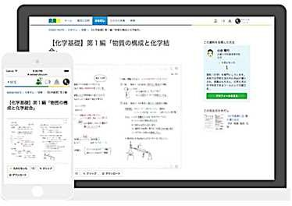
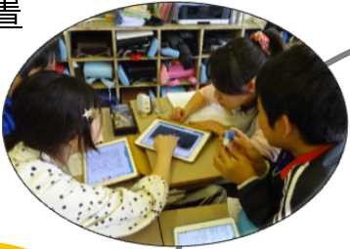
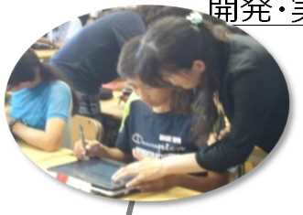
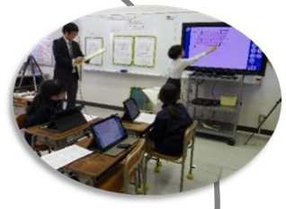
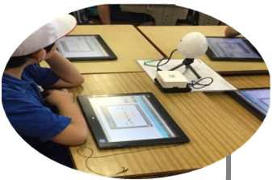
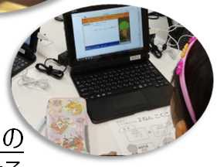
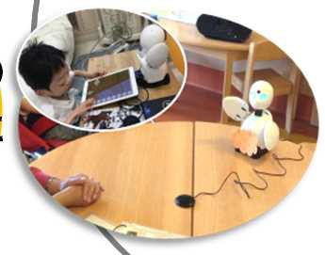
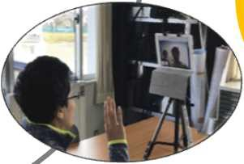
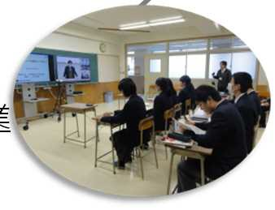
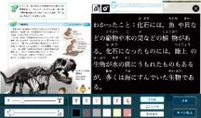




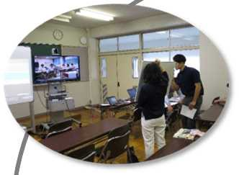




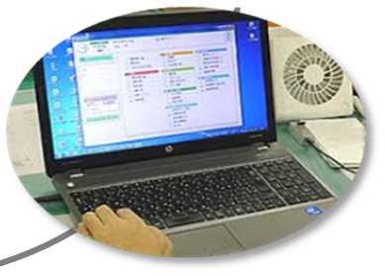


GIGAスクールを基盤とした令和の日本型学校教育
個々の子供に応じた
よりきめ細やかな指導方法の
学びの基礎となるデ ジタル教科
意見・回答の即 時共有を通じた効 果的な協働学習
書
実践
開発・
個々の子供の状況を
客観的・継続的に把握
データに基づいた最適な教材・指導案
（教育コンテンツ）の検索やレコメンド
個別に最適で 効果的な
学び
時間・距離などの 制約を取り払った 協働的な学び
知識・技能 定 着を助ける個 別最適化
（ＡＩ）ドリル
の
病院に入院している子供と教 室をつないだ学び
不登校児童生徒へ の支援の充実
目指すべき次世代の学校・教育現場
障害のある児童生徒 への支援の充実
遠隔技術を活用した
大学や海外との連携授
業
全ての子供たちの可能性を引き出す、 個別最適な学びと協働的な学びの実現
遠隔技術を活用した場 所に制約を受けない教 員研修や採点業務
校務の効率化
～学校における事務を 迅速かつ便利、効率的に～
教育データの 利活用による 効果的な学び の支援
ベテラン教師から若手教師への
「経験知」の円滑な引継ぎ
校務支援システムを
活用した校務の効率化
学習履歴、行動等の様々な
ビッグデータ分析による「経験知」の 可視化、新たな知見の生成
校内・教育委員会等と のデータ即時共有
3

Slide 5

「GIGAスクール構想」の実現のためのハード・ソフト・人材一体となった学びの環境整備
＜ハード＞ ICT環境整備の抜本的充実
児童生徒１人１台コンピュータを実現
（１台当たり４.５万円を補助。小中全学年で達成。高校は低所得世帯等へ支援。）
高速大容量の通信ネットワーク（全ての小・中・高校・特別支援学校等で校内ネットワークを完備 (1/2補助) ） 家庭学習のための通信機器（モバイルルータ）の整備支援（小・中・高校・特別支援学校等(定額補助)） 通信費の支援（低所得世帯への支援施策において通信費相当額を支給）
児童生徒１人１台コンピュータと高速大容量の通信ネットワーク環境を実現する ことで、これまでの我が国の教育実践と最先端のICTのベストミックスを図り、児童 生徒・教師の力を最大限に引き出す。
災害や感染症の発生等による学校の臨時休業等の緊急時における、児童生徒の
「学びの保障」の観点からも、ICTを効果的にフル活用することが重要。
ハード面の整備だけでなく、ソフト・人材を一体とした改革を強力に推進。
＜ソフト＞ デジタルならではの学びの充実
新学習指導要領の実施（小：R2年度～全面実施、中：R3 年度～全面実施、高：R4年度～年次進行で実施）
デジタル教科書・教材などのデジタルコンテンツの導入促進 各教科等ごとのICTを効果的に活用した学習活動や先端
技術の利活用方法を提示（R元年度「教育の情報化に関する
手引」 を公表・周知。R２年度中に「先端技術利活用ガイドブック」 を公表）
データ標準化やCBTの活用等により、教育データ利活用を
推進（学習指導要領をコード化。R2年度にCBTシステムのプロト タイプを開発、R3年度に全国展開）
＜人材＞ 日常的にICTを活用できる体制
「GIGA StuDX推進チーム」による情報発信・共有 (独)教職員支援機構による、各地域の指導者養成 研修の実施、研修動画の配信
ICT活用教育アドバイザーによる、相談体制の充実 GIGAスクールサポーターによる、学校における導入支 援（自治体に対して、国が1/2補助）
ICT支援員による、日常的な教員のICT活用支援
（R４年度までに、４校に１人程度配置）
4

Slide 6

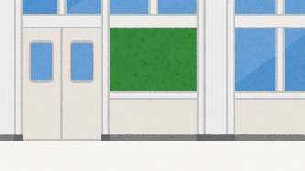

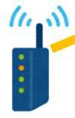
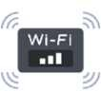



ＧＩＧＡスクール構想の実現
令和元年度補正予算額 2,318億円 令和2年度１次補正予算額 2,292億円 令和2年度３次補正予算額 209億円
※「通信環境の円滑化」は学校施設環境改善交付金の内数
4,819億円（文部科学省所管）
Society5.0時代を生きる子供たちに相応しい、全ての子供たちの可能性を引き出す個別最適な学びと協働的な学びを実現 するため、「1人1台端末」と学校における高速通信ネットワークを整備する。
クラウド
高速大容量 機密性の高い
安価なネットワーク
 | 目指すべき 次世代の 学校・ 教育現場 | 学びにおける時間・距離などの制約を取り払う ～遠隔・オンライン教育の実施～ 個別に最適で効果的な学びや支援 ～個々の子供の状況を客観的・継続的に把握・共有～ プロジェクト型学習を通じて創造性を育む ~文理分断の脱却とPBLによるSTEAM教育の実現～ 校務の効率化 ～学校における事務を迅速かつ便利、効率的に～ 学びの知見の共有や生成 ～教師の経験知と科学的視点のベストミックス(EBPMの促進)～
児童生徒の端末整備支援 3,149億円
「1人1台端末」の実現 国公私立の小・中・特支等義務教育段階の児童生徒が使用するPC端末整備 を支援 対象：国・公・私立の小・中・特支等 _{令和元年度 1,022億円} 国立、公立：定額(上限4.5万円) _{令和２年度１次 1,951億円} 私立：1/2(上限4.5万円) 国公私立の高等学校段階の低所得世帯等の生徒が使用するPC端末整備を支援 対象：国・公・私立の高・特支等 _{令和２年度３次 161億円} 国立、公立：定額(上限4.5万円) 私立：原則1/2 (上限4.5万円) 障害のある児童生徒のための入出力支援装置整備 視覚や聴覚、身体等に障害のある児童生徒が、端末の使用にあたって必要となる 障害に対応した入出力支援装置の整備を支援 令和２年度１次 11億円 対象：国・公・私立の小・中・高・特支等 令和２年度３次 4億円 国立、公立：定額 私立：1/2
学校ネットワーク環境の全校整備 1,367億円
小・中・特別支援・高等学校における校内ＬＡＮ環境の整備を支援 加えて電源キャビネット整備の支援 令和元年度 1,296億円 対象：国・公・私立の小・中・高・特支等 令和２年度１次 71億円 公立、私立：1/2 国立：定額
学習系ネットワークにおける通信環境の円滑化
各学校から回線を一旦集約してインターネット接続する方法をとっている自治体に 対して、学習系ネットワークを学校から直接インターネットへ接続する方式に改める ^{ための整備を支援} 学校施設環境改善交付金の内数 対象：公立の小・中・高・特支等 公立：1/3
１人１台端末
家庭での活用
ＧＩＧＡスクールサポーターの配置促進 105億円
急速な学校ICT化を進める自治体等のICT環境整備等の知見を有する者の配 置経費を支援 対象：国・公・私立の小・中・高・特支等 公立、私立：1/2 国立：定額 令和２年度１次 105億円
緊急時における家庭でのオンライン学習環境の整備 197億円
家庭学習のための通信機器整備支援 Wi-Fi環境が整っていない家庭に対する貸与等を目的として自治体が行う、LTE通 信環境（モバイルルータ）の整備を支援 令和２年度１次 147億円 対象：国・公・私立の小・中・高・特支等 令和２年度３次 21億円 国立、公立：定額（上限1万円） 私立：1/2（上限1万円） 学校からの遠隔学習機能の強化 臨時休業等の緊急時に学校と児童生徒がやりとりを円滑に行うため、学校側が使用 するカメラやマイクなどの通信装置等の整備を支援 令和２年度１次 6億円 対象：国・公・私立の小・中・高・特支等 公立、私立：1/2（上限3.5万円） 国立：定額（上限3.5万円） オンライン学習システム（CBTシステム）の導入 学校や家庭において端末を用いて学習・アセスメントが可能なオンライン学習システム （CBTシステム）の全国展開等 令和２年度１次 1億円 令和２年度３次 22億円₅

Slide 7




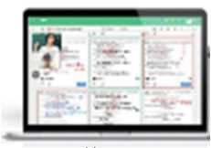
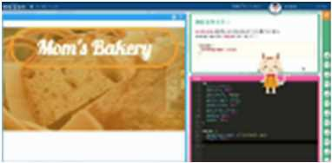







学びと社会の連携促進事業
令和２年度第３次補正予算額 29.0億円
商務・サービスG サービス政策課・教育産業室
03-3580-3922
事業の内容
事業イメージ
事業目的・概要
(1)EdTech導入補助金（EdTechの学校等への試験導入支援）
世界中で「AIの世紀」の人材像を意識しつつ、ICT技術を活用した教育
改革が進行しており、整備の遅れた我が国でも小・中・高での１人１台 ^{（導入サービス事例のイメージ）}
端末での学習環境が急速に整備されています。コロナ禍での臨時休校・ 分散登校時にも学びを継続できる環境整備も、急ぐ必要があります。
本事業では、政府全体で進める「GIGAスクール構想」の一環として、「１ 人１台端末」環境での学び方改革を２つの方法で支援します。
まず、市販のEdTechを用いて学習スタイルの転換を進めたい学校等
（学校および一定基準を満たすオルタナティブスクール）への試験導入を、 学校等による費用負担が生じない形で進めるべく、事業を行うEdTech サービス事業者に補助をします。
併せて、高校での総合探究・理数探究・公共などの新教科や中学以下 の総合学習を中心にしてSTEAM学習（学際研究型・プロジェクト型学 習）を進めるためのオンライン教材の開発を進めます。
※１ EdTech: Education(教育)×Technology(科学技術)を掛け合わせた造語。AI、IoT、VR等のテク ノロジーを活用した革新的な能力開発技法。
※２ STEAM：科学(Science)、技術(Technology)、工学(Engineering)、リベラルアーツ・教養(Arts)、 数学(Mathematics)を活用した文理融合の課題解決型教育。
成果目標
学校等におけるEdTechの試験導入・サポートに必要な経費等について、 企業向け補助を行い、次年度以降の継続活用や普及を図ります。
また、課題解決力・創造性を育むオンライン学習教材の開発を促進し、 全国展開を加速します。
条件（対象者、対象行為、補助率等）
「自学自習」用デジタルドリル・動画教材 １人１台端末環境で、生徒の学習履歴に基 づき、アルゴリズムにより個々の生徒の理 解度に合わせた問題を提示。
デジタルとアナログの組み合わせをしながら授業 を進めることが可能
「協働学習・反転授業」支援ツール
生徒がお互いの回答を一覧で閲覧できたり、 教員が生徒の学習状況をリアルタイムに把 握しながら、協働学習、反転授業を実現。
「プログラミング学習」ツール
Webデザインやプログラミング等を、ガイ ダンスに従いながら学び、１人の教員が複 数の生徒を同時に指導することが可能。
生徒がお互いの回答を一覧で閲覧・コメントし、 協働学習等が可能
キャラクターの指示に従うことで個別に学習を 進める事が可能
(2) STEAM教育実現に向けた環境整備（STEAMライブラリーの構築等）
小・中・高を通じた教科横断のカリキュラム・マネジメント、高校での総合探究・理数探究 ・公共の開始、高大接続改革に合わせ、教育産業・大学・研究機関・産業界の連携 で、社会課題・生活課題の解決を考えるオンラインSTEAM教材のライブラリｰを構築す る。無料開放し、生徒・教師・研究者・企業人が改良を重ねるコミュニティを育てる。
＜令和2年度に開発中のテーマの例：全63テーマ＞
・AIって何だろう？機械学習とは？画像認識とは？
・カーボンナノチューブとは何？どうマーケティングする？
・あなたの人生にはお金がいくら必要？「働いて稼ぐ」方 法と「お金に働かせる」方法、「期待値」を知ろう。
(1)
国
定額補助
民間団 体等
補助
民間事
導入
学校等設置者
(2/3)
業者等
・タンザニアのような人口密度の低い未電化国では、どん な発電・送電インフラを作るべき？
・カンボジアの貧困層の悪循環を好循環に変えるには？
・航空産業は地球温暖化をどう乗り越える？
・新型コロナウイルス対策を科学しよう 等
※大企業は中小企業とコンソーシアムを 組む場合に限り対象（1/2）
(2)
国
委託
民間団体等
委託
民間事業者等
6

Slide 8

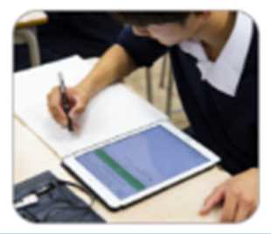
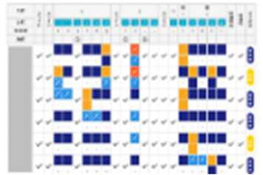
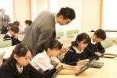
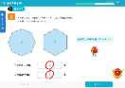
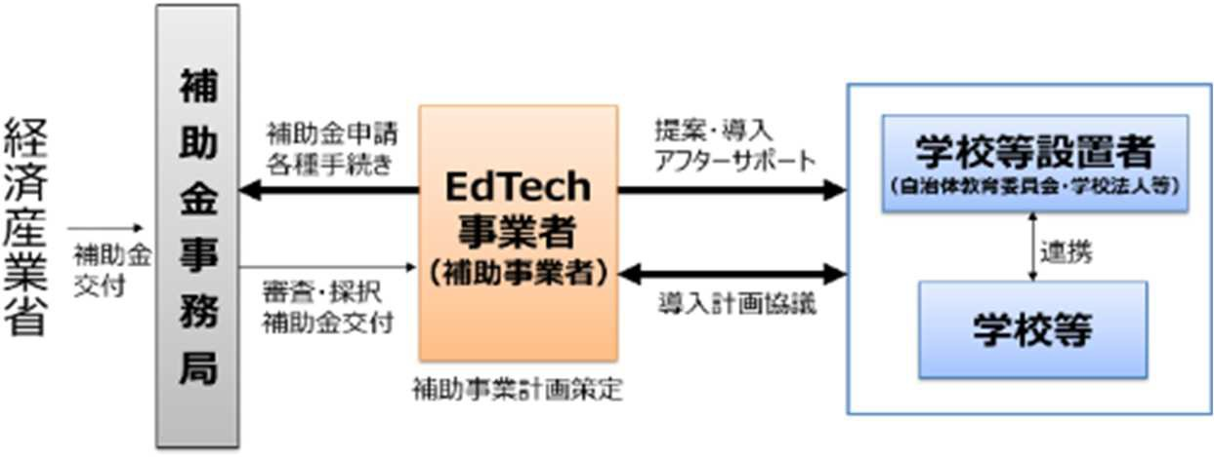
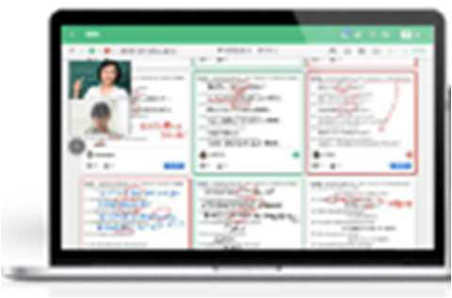
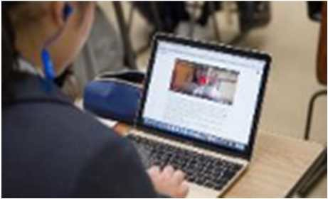
EdTech導入補助金： 先進事例の「普及」フェーズ
学校等教育現場にEdTechを試験導入する事業者に対し、その経費の最大２／３を補助する制度。
学校やフリースクールが、今年度内、授業でのEdTech活用トライアルを費用負担なく実施が可能。
【事業スキーム】
事業費は国（中小事業者補助率2/3） と事業者で折半
研修等導入サポート も対象
デジタルドリル・協働学習支援ツールや、プログラミング 必修化に対応するプログラミング教育支援ツールなど、 多様なEdTechソフトウェア・サービスの導入
＜実施結果＞R3.3月
実施件数：65件（企業・コンソーシアム単位） 学校等教育機関数：4,030校
（延べ校数4,695校※）
小・中・高の割合 → ５：３：２
7

Slide 9


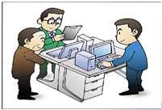
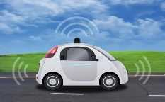














高度無線環境整備推進事業
5G・IoT等の高度無線環境の実現に向けて、条件不利地域において、地方公共団体、電気通信事 業者等による、高速・大容量無線通信の前提となる伝送路設備等の整備を支援。具体的には、無 線局エントランスまでの光ファイバを整備する場合に、その整備費の一部を補助する。
また、地方公共団体が行う離島地域の光ファイバ等の維持管理に要する経費に関して、その一部 を補助する。
ア 事業主体： イ 対象地域：
ウ 補助対象： エ 負担割合：
直接補助事業者：自治体、第３セクター、一般社団法人等、間接補助事業者：民間事業者 地理的に条件不利な地域（過疎地、辺地、離島、半島、山村、特定農山村、豪雪地帯）
伝送路設備、局舎（局舎内設備を含む。）等
令和３年度予算額：36.8 億円
：
：
令和２年度当初予算額：52.7億円
（第３セクター・民間事業者が整備する場合）
【離島】
（自治体が整備する場合）
国 ２／３
自治体 １／３
【離島】
国 １／２
３セク・民間 １／２
【その他の条件不利地域】
【その他の条件不利地域】
国（※） １／２
自治体（※） １／２
（※）財政力指数０．５以上の自治体 は国庫補助率１／３
国 １／３
３セク・民間 ２／３
イメージ図
※離島地域の光ファイバ等の維持管理補助は、収支赤字の1/2
高速・大容量無線通信の前提となる伝送路
観光ＩｏＴ 教育ＩｏＴ
コワーキング スペース
スマートモビリティ
無線局 エントランス
（クロージャ等）
農業IoT
スマートホーム
通信ビル
当初予算額
地域の拠点的地点
※新規整備に加え、 R2年度からは、電気通信事業者が公設設備の譲渡を受け、(5G対応等の)高度化を伴う更新を行う場合も補助。
（公設のままの高度化や高度化しない更新は対象外）
8

Slide 10























高度無線環境整備推進事業における離島向け維持管理補助の概要
（ ）
離島においても、ICTを活用した学校教育、在宅勤務・オンライン診療等を継続的に利用 可能とするため、また5G等の高度無線環境を実現し維持するため、地方公共団体が行う 離島地域の光ファイバ等の維持管理に係る収支赤字の１／２を補助する。
【令和３年度当初予算額 36.8億円の内数】
ア 申請主体： 離島（※）を有する地方公共団体（都道府県、市町村及びそれらの連携主体）
※離島振興法（昭和２８年法律第７２号）第２条第１項の規定に基づき離島振興対策実施地域として指定された地域、 小笠原諸島振興開発特別措置法（昭和４４年法律第７９号）第４条第１項に規定する小笠原諸島、鹿児島県の区域 のうち奄美市及び大島郡の区域並びに沖縄県の区域
イ 補助対象事業： 申請主体が自ら保有する離島内の伝送用専用線設備（当該離島内の局舎設備を含む。）及び当該離島に陸揚げ される海底伝送用専用線設備（両端の陸揚局等の局舎設備を含む。）を維持管理する事業
ウ 事業実施期間： エ 補助対象経費： オ 負担割合：
令和３年度から令和５年度まで
離島伝送用専用線設備の維持管理に係る収支差額（赤字の場合のみ）
国 １／２
地方公共団体（※） １／２
※ 市町村の負担について、 特別交付税措置（措置率 0.8）が講じられる。
イメージ図
離島
学校
島内光ファイバ スマートモビリティ
スマート農業
本島
陸揚局
陸揚局
海底ケーブル
9

Slide 11



ICT活用教育アドバイザー、GIGAスクールサポーター、ICT支援員の概要
ICT活用教育アドバイザー
＜事業の流れ＞
＜令和２年度予算額：「新時代の学びにおける先端技術導入実証研究事業」（4.5億円）の内数＞
＜令和３年度予算額： 「GIGAスクールにおける学びの充実」（４億円）の内数＞
国がアドバイザーを手配し、各教育委員会等に対し、派遣やオンラインで環境整備や ICTを活用した指導方法など、教育の情報化に関する全般的な助言・支援を行う
※ アドバイザー：大学教員や先進自治体職員など、教育の情報化の知見を有する者
国
アドバイザーによる助言
・支援
＜主な業務内容＞
ICT環境整備の計画、端末・ネットワーク等の調達方法、セキュリティ対策、 ICT活用（遠隔教育含む）に関する助言 等
教育委員会
GIGAスクールサポーター
＜事業の流れ＞
＜令和２年度補正予算額：105億円（自治体に対し、国が1/2補助）＞
＜令和３年度予算額：10億円 （自治体に対し、国が1/2補助） ＞
国
各教育委員会等が国の補助金等を活用して、サポーターを募集・配置し、学校における ICT環境整備の初期対応を行う
※ サポーター：ICT関係企業OBなど、ICT環境整備等の知見を有する者
補助金
教育委員会
＜主な業務内容＞
オンライン学習時のシステムサポート、ヘルプデスクによる遠隔支援、 通信環境の確認、端末等の使用マニュアル・ルールの作成 等
サポーターの配置
学校
ICT支援員
＜事業の流れ＞
各教育委員会等が地方財政措置を活用して支援員を募集・配置し、日常的な教員の ICT活用の支援を行う
※ 支援員：業務に応じて必要な知見を有する者
＜主な業務内容＞
授業計画の作成支援、ICT機器の準備・操作支援、校務システムの活用支援、 メンテナンス支援、研修支援 等
＜４校に１人分、地方財政措置＞
教育委員会
支援員の配置
学校
10

Slide 12
GIGAスクール構想の実現に向けたICT環境整備の状況
「GIGAスクール構想の実現」に向けた公立学校のICT環境整備について、
全国の端末・ネットワークの整備状況を調査。（令和３年３月末時点の状 況）
１．端末の整備状況について
（１）義務教育段階
全学校設置者（1,812自治体等）のうち、96.5%（ 1,748自治体等）が、令和２年度内に納品を完了する見込み 一方、 3.5%（64自治体等）が、令和２年度内に納品が完了しない見込み
（２）高等学校段階
全学校設置者（47自治体）のうち、42自治体が１人１台の整備を目標として取組を進めている そのうち、12自治体が令和２年度内に整備を完了する予定
２．校内ネットワークの整備状況について
全ての学校（32,228校）のうち、97.9%（31,538校）が本年４月末までに供用開始の予定
11

Slide 13

１人１台端末の本格運用に向けた文部科学省の推進方策について
文部科学省として「GIGAスクール元年」ともいうべき本年４月以降の本格運用開始前に、学校設置者や 学校現場に対し、
方策１．整備された１人１台端末の積極的な利活用等の促進 方策２．通信ネットワークの円滑な運用確保に係る対応の促進
方策３．高等学校の学習者用コンピュータ等のICT環境整備の促進
の３つの観点から、安定的・積極的な運用に向けた事前の確認、今後の改善方策に向けての取組を促 進。
方策１．整備された１人１台端末の積極的な利活用等の促進
【 概要】
学校現場において、全ての関係者が安心・安全に、１人１台端末の本格的な活用を積極的に進められるよう、
学校設置者等において留意すべき事項を網羅的にまとめて周知徹底を図る。その上で、問題の発生を恐れ て 安易に使用を制限するのでなく、むしろ多くの場合には積極的に利活用する中で課題解決を図ることが 重要との認識を示す。
学校設置者等が、新しいICT環境を本格的に運用するに当たり確認しておくべき事項について、教育関係者 や学識有識者、医師など専門家の助言等を得ながら、先行自治体の取組等も分析した「本格運用時チェックリ スト」とともに、児童生徒の健康面の配慮や、保護者等との関係構築についても整理して提供。
・「ICTの活用に当たっての児童生徒の目の健康などに関する配慮事項」
・「保護者等との間で事前に確認・共有しておくことが望ましい主なポイント」
12

Slide 14
１人１台端末の本格運用に向けた文部科学省の推進方策について
方策２．通信ネットワークの円滑な運用確保に係る対応の促進
【 概要】
学校現場において、本格運用後に想定される通信ネットワークに係るトラブル事象を可能な限り未然に防ぎ、 児童生徒が安定したネットワーク環境の下でＩＣＴを活用した学習を行えるよう、文部科学省から学校設置者等 に対し、以下の取組を促進
（１）ネットワーク環境の事前評価（アセスメント）の実施
本格運用に向けた自らのネットワーク環境のアセスメントを通じて、円滑な通信のために必要な環境が 確保できているかどうか学校設置者が契約しているネットワーク環境構築／保守事業者等と相談すること
その際の検討の参考となるよう、文部科学省からの協力要請を受けて、一般社団法人日本インターネッ トプロバイダー協会（ＪＡＩＰＡ）が「ネットワークアセスメント項目」を整理しているので、適宜活用 すること
またＩＳＰ事業者と円滑に相談できるよう「地域のＩＳＰ事業者情報」もあわせて提供されているので、 適宜活用すること
（２）アセスメント結果を踏まえたネットワーク環境の改善
上記アセスメントの結果、ネットワーク環境に課題等があることが判明した場合、その課題に応じて、ネ ットワーク増強や契約の見直し、運用上の工夫等を行い、ネットワーク環境の改善を図ること
→ 国としては、こうした学校設置者の改善取組を支援するため「学習系ネットワークにおける通信環境の円滑化」
（学校施設環境改善交付金）や「ＧＩＧＡスクールサポーター配置支援事業」で支援
13

Slide 15
１人１台端末の本格運用に向けた文部科学省の推進方策について
方策３．高等学校の学習者用コンピュータ等のICT環境整備の促進
【 概要】
学校設置者に対し、関係部局等と緊密に連携し、保護者や地域等の十分な理解を得ながら、高校段階における 端末整備を促すとともに、そうしたICT環境整備とその活用に当たり、各地域や高校の実情等に基づいた特色・ 魅力ある教育活動が展開されることとなるよう留意事項等を提示して、その周知徹底を図る。
（高校のICT環境整備に当たっての留意事項）
整備すべきICT機器や機能等の詳細は、高校や生徒の状況等を踏まえて整理すること。
ICT機器や機能等の整理に当たっては、クラウドコンピューティングを基本とすること。
これから整備を進める学校設置者は、計画的な整備に向けて整備の考え方・整備方法・整備時期等を示して取り 組むこと。その際、
設置者負担の場合、一般財源とともに新型コロナウイルス感染症対応地方創生臨時交付金や国の補助制度を活用する ことも含めて検討すること。
保護者負担によるBYODの場合、丁寧に説明しながら保護者等の十分な理解を得るとともに、経済的困窮家庭には国の 補助制度も活用しながら積極的な支援を行うこと。
調達等に関し、端末の選定時には「GIGAスクール構想の実現標準仕様書」を参照しつつ、各地域の実情や高校の特性に応 じた仕様を検討すること。通常使用されているスマートフォンは、緊急時利用は考えられるが、それ単体では上記標準仕 様書が示す学習者用コンピュータの仕様を全て満たすものではないこと。
高校の学習者用コンピュータは、調達・BYOD・事業者からの貸与や贈与など様々な方法で確保されるが、いず れの場合も端末が学校の通信ネットワークに接続されることなどを想定し、サプライチェーン・リスクに対応する などセキュリティ対策を十分に考慮すること。
（上記ＩＣＴ環境整備と併せて検討すべき事項）
上記の環境整備にあわせて、「教員のＩＣＴ活用指導力の向上」、「ＩＣＴ活用を支える外部専門スタッフの活用」、
「情報セキュリティの確保」、「校務におけるICT活用の促進」に関する留意事項を整理し、提示。
14

Slide 16



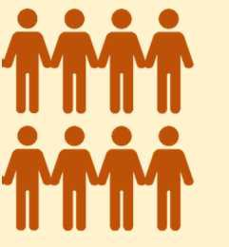


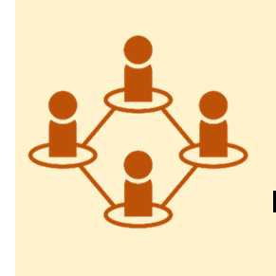


「 GIGA StuDX 推進チーム 」 による支援活動の本格稼働について
ギ ガ スタディーエックス
GIGAスクール構想の実現に向けて、１人１台端末及び高速大容量通信ネットワーク環境の積極的な活用を 推進するため、文部科学省に設置した 「GIGA StuDX※ 推進チーム」 の体制を強化し、教育活動において 参考となる事例の発信、課題の共有等を通じて、全国の教育委員会・学校に対する指導面での支援活動を 本格的に展開します。
GIGA StuDX 推進チームの活動
GIGA StuDX 推進チーム
令和３年４月より、全国から
８名の教師を新たに増員
現場とのネットワークの 構築
担当地域を中心に 全国の教育現場の 情報を収集・発信
教育委員会等と
日常的にやり取りを行う
情報交換ﾌﾟﾗｯﾄﾌｫｰﾑの 提供
地域ブロックや教科等の テーマ別に全国の教育 委員会等の担当者が 有益な情報交換を行い 知見を深める場を構築
（オンラインも積極的に活用）
地域別に担当を付け、担当地域の 教育委員会等と協働のためのネ ットワークを構築
学校・地域コミュニティの自走を支 援
優良事例や現場の悩み・課題、 実情などを汲み取り、文科省の 政策に反映
StuDX Styleからの情 報発信
特設ホームページ
「StuDX Style」で
活用事例やインタビュー などの有用な情報を 随時発信
メールマガジンの配信
StuDXメールマガジンを 開設し、ICT利活用を 推進する教育委員会等 の担当者や学校教員に 有益な情報を定期配信
事務局は、情報教育・外国語教 育課、教育課程課、初等中等教 育企画課
15
（注）「GIGA StuDX」とは、GIGAスクール構想の浸透による学びのDX（デジタル トランスフォーメーション）と学校の教育活動におけるICT利活用の促進のためのExchange（情報交換）を掛け合わせた造語です。

Slide 17
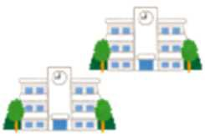
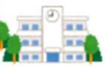
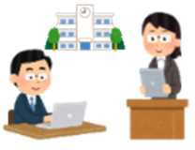












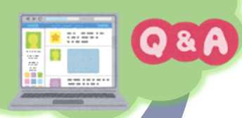

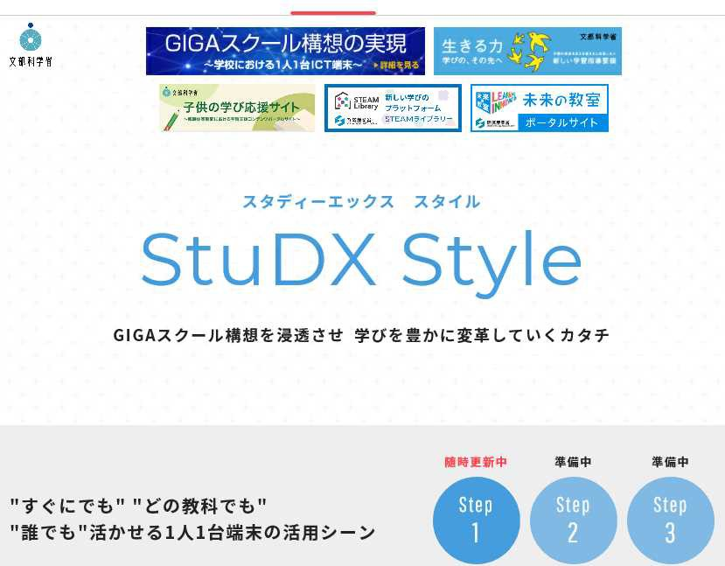
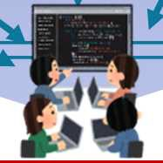
「GIGA StuDX 推進チーム」と教育委員会・学校との情報交換プラットフォーム
ギガ スタディーエックス
文部科学省のGIGA StuDX推進チームと、各教育委員会のICT活用担当の指導主事等が人的ネットワークを構築し、 学校等の取組の状況、教育委員会のサポート状況や、課題とその解決策等を双方向にやり取りしながら、文部科学省と 自治体、自治体同士のつながりを強化し、全国の学校等におけるICT活用の充実につなげ、協働して「GIGAスクール構想 の実現」に取り組む。
第三の人的
ネットワーク
学校等
教育委員会
市区町村
第二の人的
ネットワーク
「StuDX Style」や メールマガジンで 情報発信・共有
活用事例・対応事例 等
ICT活用担当の指導主事等
・・・
・・・
・・・
指定都市間での情報共有
都道府県
都道府県内、地域ブロック（都道府県間）での情報共有
指定都市
第一の人的
ネットワーク
文部科学省
・・・
視学官・教科調査官 局内関係課
GIGA StuDX推進チーム
16

Slide 18


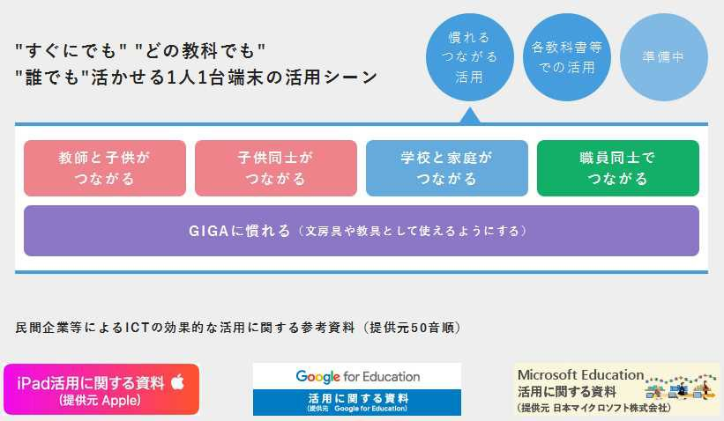
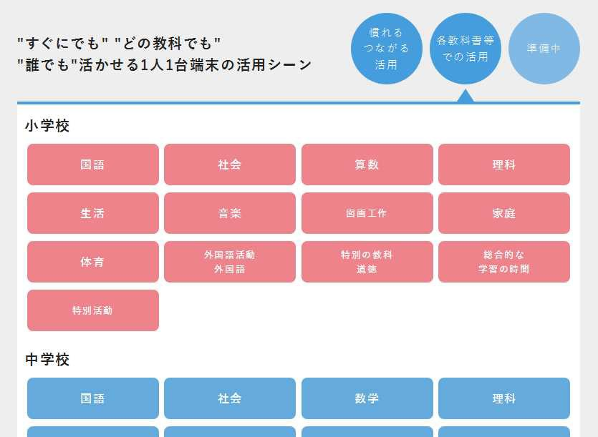
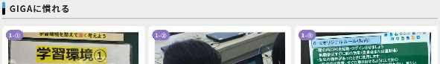
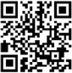
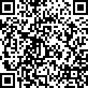
「StuDX Style」について
スタディーエックス スタイル
１人１台端末の利活用をスタートさせる全国の教育委員会・学校に対する支援活動を展開するため、｢すぐ にでも｣｢どの教科でも｣｢誰でも｣活かせる1人1台端末の活用方法に関する優良事例や本格始動に向けた対応 事例などの情報発信・共有を随時行っていきます。
慣れる つながる 活用
各教科等 での活用
慣れる つながる 活用
各教科等 での活用
各教科等における 1 人１ 台端末の活用
各教科等 での活用
StuDX Style（慣れるつながる活用）：
https://www.mext.go.jp/studxstyle/index.html
StuDX Style（各教科等での活用）：
https://www.mext.go.jp/studxstyle/index2.html
17

Slide 19
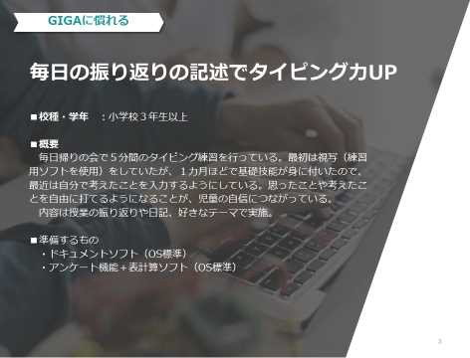
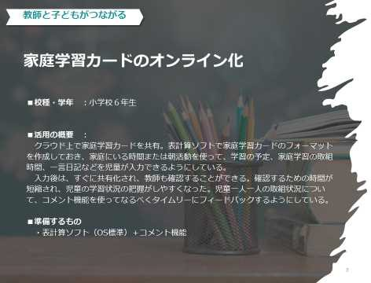
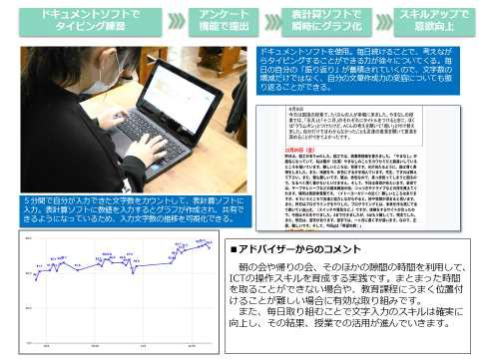
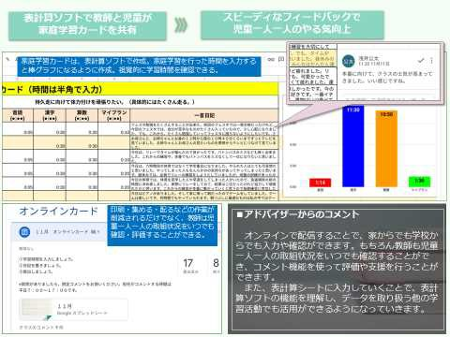
日常のDX ～取組例～
18

Slide 20
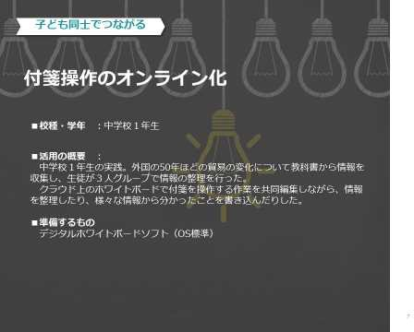
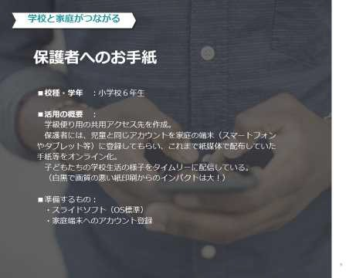
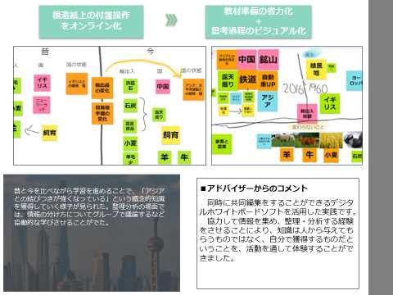
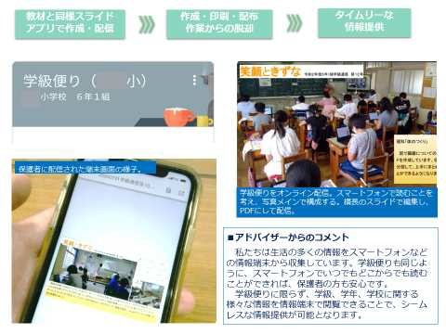
日常のDX ～取組例～
19

Slide 21
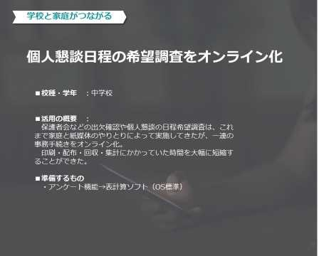
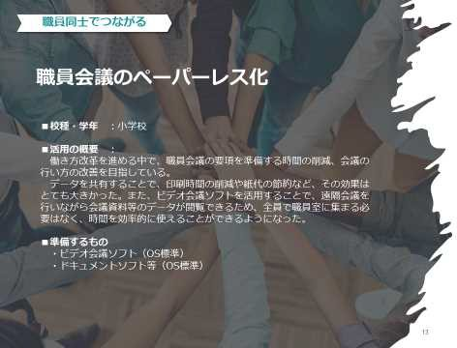


日常のDX ～取組例～
20

Slide 22

































"すぐにでも" "どの教科でも" "誰でも"活かせる1人1台端末の活用シーン（例）
StuDX Styleに掲載されている事例から考えられる、学校や家庭における１人１台端末を活用した１日の流れの一例
子供
登校
下校
家庭
1日の流れ
家庭
朝の検温等の健 康状態の把握
１－⑥
３－⑩
３－④
２－⑦
２－①
短時間の積み重ねで
オンラインで学校の外と
振り返り活動のDX
連絡帳を書こう
家庭学習カードの オンライン化
スキルアップ
つながろう
４－⑥
欠席連絡をデジタル化
１－⑯
３－②
付箋操作のオンライン化
１－⑬
４－②
欠席・遅刻等の連 絡
１１－－⑨⑨
３３－－②②
１１－－⑨⑨
スピーチ練習に音声認識
隙間の時間を利用して タイピング力UP
学級通信を通した 家庭との情報共有
２－⑨
４－③
朝学習
授業 ・・・ 授業 ・・・ 授業
・・・
授業
一日の 振り返り
部活動連絡の オンライン化
個人面談日程の
希望調査をオンライン化
教師
児童・生徒の健康 状態・欠席等の把 握
３－①
２－③
５－⑤
５－①
３３－－①①
２２－－③③
５５ーー⑤⑤
４４－－③③
授業の導入で
ひな形学習カード配信
取組状況をすばやく 把握して個別サポート
授業研究会における クラウド活用
職員会議の ペーパーレス化
21

Slide 23




経済産業省「未来の教室」ポータル
2021年度からの１人１台端末の本格的運用スタートに合わせ、教員が様々なEdTechを用いた授業改善 を考えるきっかけづくりのため、「未来の教室」ポータルサイトの全面リニューアルした。
教員による学習環境デザインでの使い勝手を重視し、①EdTechライブラリー、②STEAMライブラリー、③学校 BPR（業務改革）道具箱の3本柱を軸に整理。
＜リニューアル後の主要カテゴリ分類＞
①STEAMライブラリー
（SDGs等の課題テーマにした探究学習コンテンツ集）
②EdTechライブラリー
（「未来の教室」デジタル教材の試験導入への入口）
③学校BPR(業務改革)道具箱
（業務改革とDXによる学校の働き方改革の補助ツール）
22

Slide 24



EdTechライブラリー：「未来の教室」デジタル教材の試験導入への入口
経済産業省「未来の教室」実証事業で採用したEdTechサービスを簡潔に紹介し、「１人１台端末」環境に おけるEdTech活用事例と効果、実証校などにおける教師のナマ声などを掲載。
「オンライン上で、学校を越えて先生同士がつながり、影響を与えあう」環境作りの一歩。
＜イメージ＞
23

Slide 25



STEAMライブラリー：教科横断で未来や社会を考える、探究学習の入口
2021年3月に「STEAMライブラリーVer.1」を公開し、2020年度に開発した63テーマのSTEAMコンテンツを無償公開中。
①24の事業コンソーシアム（大学・研究機関・教育産業等）が提供する、「SDGｓの社会課題」「社会にある様々なシゴト」
「日常生活や趣味」を入口に探究的・教科横断的な学びを始めるきっかけになる、63テーマの「動画・資料コンテンツ群」。
②学校の壁を越えて、共通の探究テーマを、協働して探究することもできる「オンライン・コミュニティ機能」。
＜STEAMライブラリートップページ＞
＜具体のコンテンツ例＞
掲載された全コンテンツについて、探 究テーマ動画の視聴、モデル指導案 や関連資料の無償ダウンロードと授業 や個人探究活動での活用が可能
24

Slide 26





STEAMライブラリー 「探究」の「パッケージ教材」ではありません。
各コンテンツは「探究の入口教材」であり、深めていくための「問い（論点）の例」です。
そして、全国の先生や生徒さんたちが繋がり、「探究的な学び」を育てるための「話のネタ」です。
先生や生徒さんが切り取り、編集し、自由に問いを加えて授業実践に活用いただくことを期待しています。さらに、生まれた授 業実践例や新しい問い（論点）が接続されたコミュニティ（フォレスタネットを活用）を通じて共有されたり、YouTubeの形 で新しい関連コンテンツが追加されたり、STEAMな学び方がふくらみ広がる「きっかけの場づくり」を目指すプロジェクトです。
25

Slide 27








「STEAMライブラリー」 コンテンツを活用した授業体験
今回の教材に取り組むことで、新たな疑問が生まれ、次の学びにつながります
STEAMライブラリーの他のコンテンツを学ぶ機会にもつながる
JAL：航空産業の歴史 燃料とCO２ 等
みずほ：自分にとってのお金
社会にとってのお金
KMS：新型コロナde
問いのマンダラ
ブリタニカ：モビリティの調和
26

Slide 28













「STEAMライブラリー」と「未来の教室ルーム」を活用した授業実践共有
実践の
共有
授業実践をはじめ，教材を活 かした授業づくりのポイント等を 投稿
投稿内容を参考とした「総合的な探究の時間」等の授業づくり
27

Slide 29

既存の教員コミュニティを活かした授業実践の共有の仕掛け
各OSの認定教員のオンラインコミュニティとの連携で、経済産業省「STEAMライブラリー」を活用 した授業実践や、実践事例の共有を進め、STEAM学習の広がりを目指す。
・Google Educator Groups（GEG）
・Google教育者認定資格等
STEAMライブラリー 周知イベント
・Apple Distinguished Educator
・Apple Teacher
・Adobe Education Leader
・Microsoft
認定教育イノベーター
・ロイロ認定ティーチャー
各教員コミュニティにおける授業づくりの意見交換・授業実践の共有
教員コミュニティの枠を超えた新たな学びの研究・検討
全国の教員への取組の共有
「未来の教室」キャラバンに おける授業実践の共有
※４７都道府県での開催予定
各教員コミュニティ主催イベント における授業実践の共有
複数の教員コミュニティの 共同開催による授業実践 の共有
「未来の教室」通信 による授業実践の共有
28

Slide 30



「STEAMライブラリー」 パートナーコミュニティ
STEAMライブラリーを活用している教員（校）のコミュニティ
現時点で89名が参加（事業者・事務局含む）
まだ事務局からのシェアが多いが、自己紹介等を通じ徐々に交流が始まっている
活動状況
29

Slide 31





「STEAMライブラリー」 パートナーによる実践例
実践校：関西学院千里国際中等部・高等部
コンテンツ：SHARP x a.school 「自然から学ぶものづくり」
関西学院千里国際中等部・高等部における実践（https://note.com/emath/n/na9d944cb349f?fbclid=IwAR3V6mtP5uAiHNnR2agQBaVLU8Oq0GG-iwAngzTtdPpACDJi2pefh7RwAYI）
30

Slide 32
デジタル社会の実現に向けた重点計画（令和３年６月18日閣議決定）（関係部分抜粋）
第２部 デジタル社会の形成に向けた基本的な施策
（９）準公共分野のデジタル化の推進
② 教育
GIGA スクール構想によって整備された１人１台端末環境を前提として、教育再生実行会議の提言も踏まえ、教育現場における学習者や教育者
の日々の学習や実践の改善に資する教育データの利活用と、教育政策の立案・実行の改善に資する教育ビッグデータの利活用を、「データ駆動型の 教育」の車の両輪として推進することが必要である。
また、新型コロナウイルス感染症の拡大と同様の事態の発生に備えるためにも、学習者の発達の段階に応じ、ICT を活用しつつ、対面指導と家庭 や地域社会と連携した遠隔・オンライン教育とを教師が使いこなすこと（ハイブリッド化）で、「個別最適な学び」と「協働的な学び」を展開することが必 要である。
ア 教育現場におけるデータの利活用の促進
全国の学校で共通に利活用が必要な教育データについて、国際的な標準を参考にしつつ、更なる標準化を推進する。児童生徒一人一人のID については、マイナンバーカードの活用を含め、ユニバーサルID や認証基盤の在り方を検討する。
また、全国の学校でCBT を活用した学習診断等ができるプラットフォーム（MEXCBT）の活用を促進することで、学びの変革を推進するとともに、 端末の持ち帰りも含め、安全・安心に端末を取り扱う方法等に関する手引等を策定し、保護者への周知をはじめ更なる利活用を促進する。
さらに、学校内外のデータの将来的な連携も見据えた教育データの蓄積・流通の仕組みの構築に向けて、関係府省庁間で検討し、目指すべき姿や その実現に向けて必要な措置を盛り込んだロードマップを提示する。
イ 教育ビッグデータの利活用に向けた環境整備
教育ビッグデータのデータ収集のために行われる教育現場を対象とした調査・手続の原則オンライン化やデータの相互運用性の確保を推進するとと
もに、ガバメントクラウドを全国の学校や教育委員会等が活用できるよう、校務支援システムを含めた教育分野の情報システムの在り方について具体 的な対応方策や課題等を整理する。
研究結果のみならず現場での教育実践の好事例も取り込んだ、教育政策や学校現場の実践の改善に資するエビデンスについてプラットフォームの構 築に向けた検討を進める。その際に、想定される利用目的や利用者層、横展開の観点等を踏まえたデータの構成の実現を目指す。
ウ 対面とオンラインのハイブリッドによる学びの実現
令和６年度（2024 年度）を見据え、制度上の位置付けや財政負担も考慮した上で、デジタル教科書の今後の在り方を明確にするとともに、 デジタル教科書と質の高い多様なデジタル教材（ドリルや動画、音声等）との連携を推進する。
また、先端技術（AR・VR やセンシング技術等）や教育データを効果的に利活用できるよう、教育現場と企業・研究機関等との協働による実証を 行うとともに、社会の多様な人材が現場に参画できるよう、特別免許状の見直し（民間企業での勤務経験など多様な経歴の評価等）を図る。
さらに、高等学校においては、遠隔授業の単位数上限（36 単位）の算定方法の弾力化の周知と併せ、遠隔授業を実施する際に、受信側の教
室における教師以外の者による学習支援を特例的に可能とする受信側の体制の在り方について実証研究を進める。
31

Slide 33













教育プラットフォーム 検討の方向性について
令和３年5月26日データ戦略タスクフォース資料
32
教育プラットフォームの目指すべき方向性と効果（課題、方向性、効果）
教育分野における課題 ①学習記録等が主に紙媒体で蓄積されている（デジタル化が進んでいない）②学校・自治体・事業者が有するデータの形式が異なりデータ連携ができない プラットフォーム検討の方向性 様々な教育データを集約・連結する仕組みや標準モデル等を構築することで、多面的なデータ活用によって多様な子供たちを取り残すことのない、個別最適な学びと協働的な 学び、きめ細かい指導や支援を実現する 想定効果 ・学習者の観点 ：様々な教育コンテンツに散在する自らの教育データを統合分析して学習の最適化を図ることができる ・教員の観点 ：教育データを個別に集約し、一人一人にあったきめ細かい指導や支援等の授業改善につなげることができる ・学校設置者・研究機関の観点：学校の現状を客観的に把握することで、新たな教授法・学習法の創出や、今後とるべき政策立案や政策展開などEBPMを実現できる
検討の主な論点
 | 論点１：データ形式の標準化 |  |  | 論点２：データの流通・蓄積方法の整備 |  |  | 論点３：個人データの活用
 | ・必要な情報を関係者に流通させるためには、国際標準 規格に沿いつつデータの内容・形式や流通方式の標 準化が必要（相互流通性の確保） そのためには、ベース・レジストリや文部科学省「教育 データ標準」の更なる推進が必要 |  |  | ・全国の学校や教育委員会等が教育データを蓄積できるよ うにするとともに、教育データをシームレスに連携させる仕 組みが必要であり、ガバメントクラウドの活用を含め、検討 ・全国の学校でCBTを活用した学習診断ができるプラット フォームの活用を促進 |  |  | ・学校内外のデータの将来的な連携も見据え、目指す べき姿やその実現に向けて必要な措置を検討する必要 ・個人を起点としたデータ利活用に向け、PDSや情報銀 行の活用のあり方等について検討が必要
【教育プラットフォームのイメージ】
業務
学習者
学習者自身での学びの振り返り
最適な教材・学習法の検索やレコメンド
教員や学校
データに基づく客観的な分析や経験知の共有 エビデンス重視の指導へシフト、きめ細やかな
関係団体や教育機関等
学校の現状を客観的に把握、新たな教授法・学習法の創
今後とるべき政策立案や政策展開などEBPMの実現
民間事業者
学習者個々の教育データを活かしたコンテンツの改修 質の高いサービスの提供（EdTechの推進）
指導
出
標準ルールに基づくデータ・システム連携
ルール・ツール
論点2
データ カタログ
データ 変換ツール
データ 連携ツール
必要機能群
（情報配信、情報可視化機能など）
教育デジタルコンテンツはクラウド上の サーバーに蓄積され、学校や個人の IDによりアクセスコントロールされる
各分野とは分野間データ 連携基盤(DATA-EX)にて連携
標準データモデルに準拠したデータを 官民関係主体間でデータ連携
・・・
論点１
教育デジタルコンテンツプラットフォーム
論点3
データ標準(教育標準)
学校/施設
教材/メタデータ
生徒・教員/人
学習履歴/証明
・・・
PDS・情報銀行
DATA-EX
※
※
デ
ーデ タ_{ー} 種
_{は}タ
一 例
教員の開発教材
※家庭における宿題含む
データ
データ種は一例
学校教育（公教育データ）
校務情報 校内学習記録
教科書・教材会社等
学校教育外のデータ等
塾、社会教育施設等
他分野のデータ
学校教材
民間教材
校外学習記録
民間教材
医療・健康 データ
防災データ
32

